Slide 1
Metabolisme Bilirubin dan Pemeriksaan Cairan Ketuban
RA. Diva Berliana Denmar
1810211107-B1

Slide 2
Definisi Bilirubin
pigmen kristal berbentuk jingga ikterus yang merupakan bentuk akhir dari pemecahan katabolisme heme melalui proses reaksi oksidasi-reduksi.
Asalnya dari katabolisme protein heme
75% berasal dari penghancuran eritrosit
25% berasal dari penghancuran eritrosit yang imatur dan protein heme lainnya seperti :
mioglobin, sitokrom, katalase dan peroksidase

Slide 3
Langkah Metabolisme Bilirubin
pembentukan bilirubin
transportasi bilirubin
konjugasi bilirubin
Sekresi bilirubin
ekskresi bilirubin

Slide 4
Pembentukan Bilirubin (Katabolisme Heme)
Terjadi penguraian heme di sel retikuloendotel, limpa, dan sumtul oleh enzim heme oksigenase
Hemoglobin → heme + globin
Enzim hem oksigenase ditambahkan pada heme → biliverdin
Biliverdin akan direduksi menjadi bilirubin dengan enzim biliverdin reduktase

Slide 5
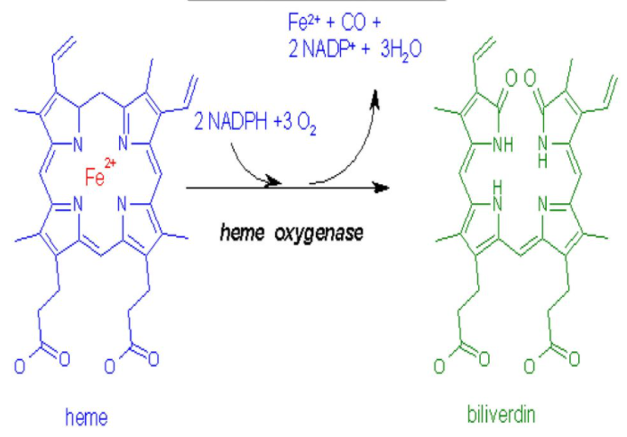

Slide 6
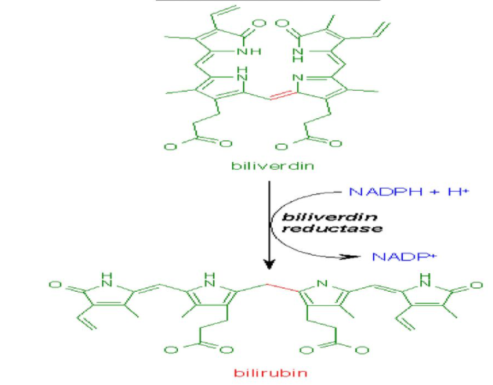

Slide 7
Sumber Bilirubin
Terutama berasal dari:
Hb
Proses eritropoiesis
Protein heme seperti sitokrom P-450
Bilirubin bersifat lipofilik dan terikat dengan hidrogen serta pada pH normal bersifat tidak larut
Pembentukan bilirubin pada dewasa +- 250-350 mg/hari

Slide 8
Transpor Bilirubin di Hepar
Selanjutnya bilirubin dilepaskan ke sirkulasi yang nantinya akan berikatan dengan albumin.
Bilirubin yang terikat dengan albumin serum ini tidak larut dalam air dan kemudian akan ditransportasikan ke sel hepar.
Bilirubin yang terikat pada albumin bersifat nontoksik. Pada saat kompleks bilirubin-albumin mencapai membran plasma hepatosit, albumin akan terikat ke reseptor permukaan sel.
Bilirubin akan ditransfer melalui sel membran yang berikatan dengan ligandin (protein Y) atau protein ikatan sitotoksik lainnya

Slide 9
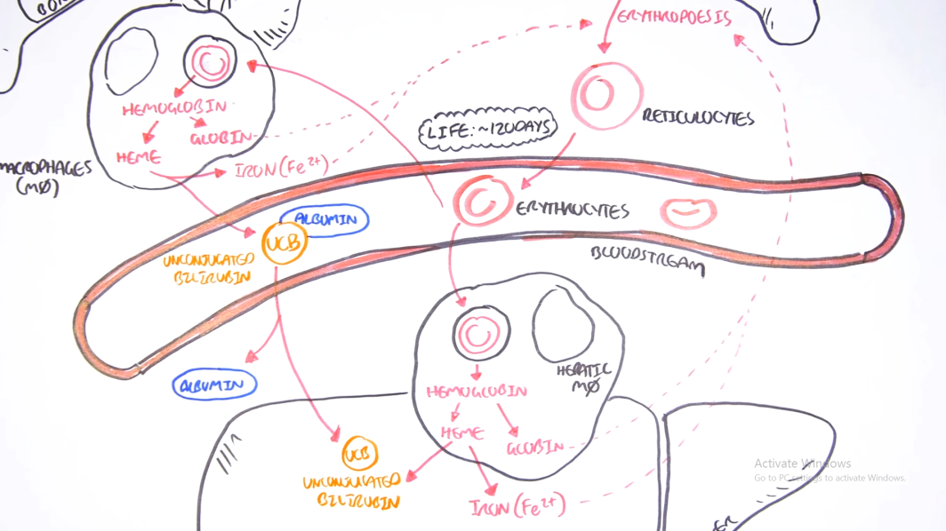

Slide 10
Konjugasi Bilirubin
Konjugasi bilirubin dalam RE halus
Tujuan konjugasi → supaya bilirubin berbentuk polar
Bilirubin akan dikonjugasi dengan asam glukoronat oleh 2 isoform enzim glukoronosiltransferase
Enzim ini diproduksi oleh fenobarbital
Selanjutnya bilirubin terkonjugasi memasuki fase berikutnya yaitu sekresi di empedu

Slide 11
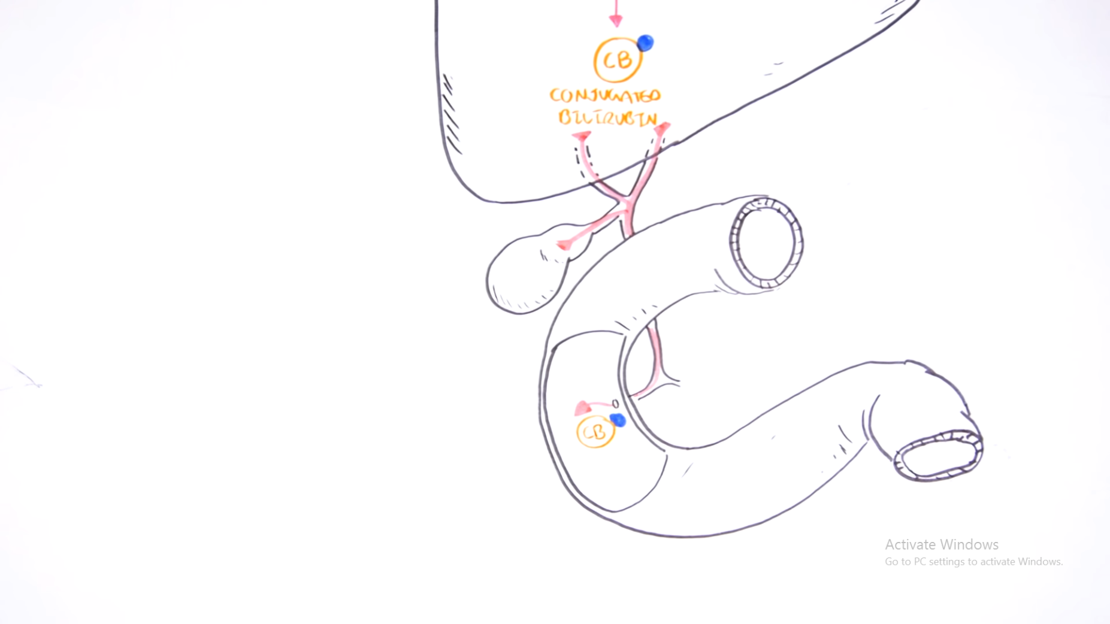

Slide 12
Konjugasi Bilirubin
Bilirubin yang tak terkonjugasi dikonversikan ke bentuk bilirubin konjugasi yang larut dalam air di retikulum endoplasma dengan bantuan enzim uridine diphosphate glucoronosyl transferase (UDPG-T).
Sedangkan bilirubin yang tak terkonjugasi akan kembali ke retikulum endoplasmik untuk rekonjugasi.

Slide 13
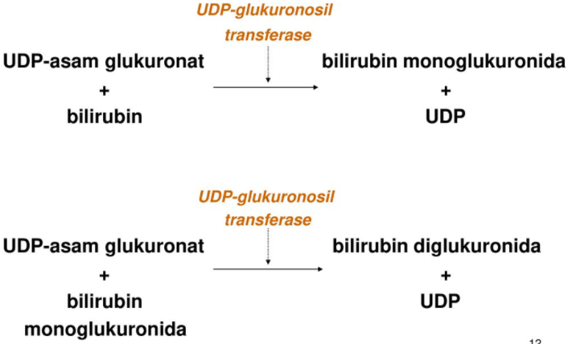

Slide 14
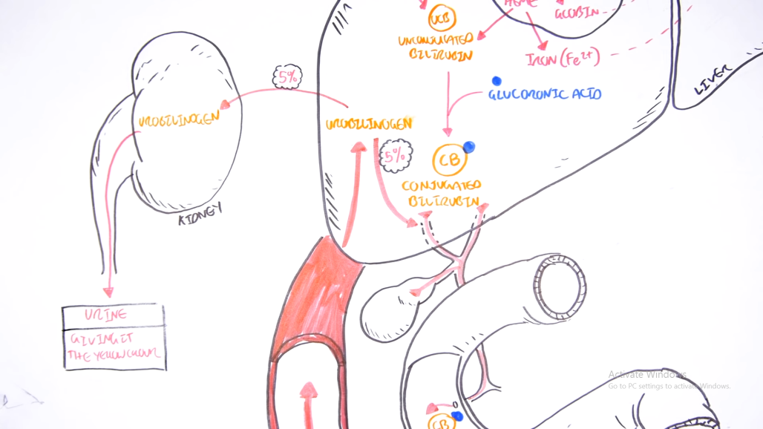

Slide 15
Sekresi Bilirubin
Setelah mengalami proses konjugasi, bilirubin diglukoronida akan disekskresikan ke dalam kandung empedu, melalui transport aktif
kemudian memasuki saluran cerna (duodenum) dan diekskresikan dalam bentuk feces.

Slide 16
Bilirubin dalam Usus
Dalam lumen ileum terminalis, glukoronida akan dilepas oelh enzim bakteri beta glukoronidase
Enzim tersebut merupakan pigmen yang selanjutnya diireduksi oleh flora feses ,menjadi tetrapirol tak berwarna → urobilinogen.

Slide 17
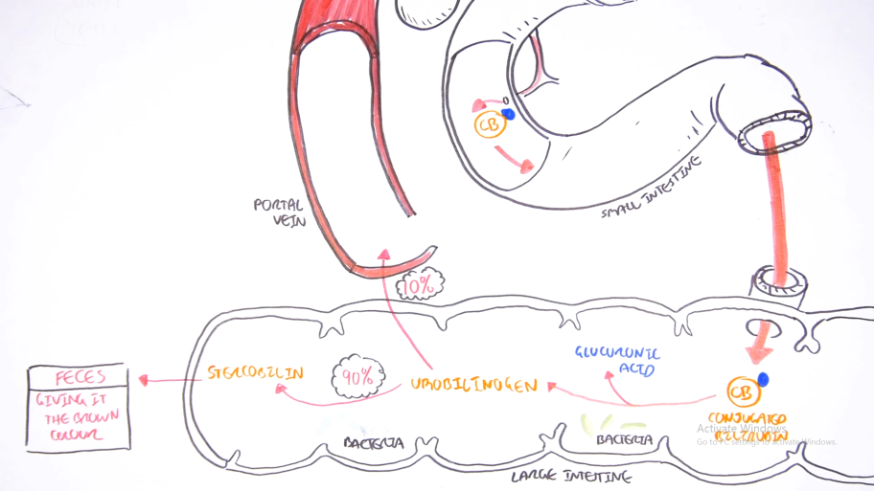

Slide 18
Siklus Entero Hepatik
Setelah berada dalam usus halus, bilirubin yang terkonjugasi tidak langsung dapat diresorbsi, kecuali dikonversikan kembali menjadi bentuk tidak terkonjugasi oleh enzim betaglukoronidase yang terdapat dalam usus.
Resorbsi kembali bilirubin dari saluran cerna dan kembali ke hati untuk dikonjugasi disebut sirkulasi enterohepatic.

Slide 19
Urobilinogen
Dieskresi dalam feses → stercobilin
Sebagian kecil diserap Kembali oleh usus → nantinya di eksresikan lagi dalam empedu dan ginjal → urin

Slide 20
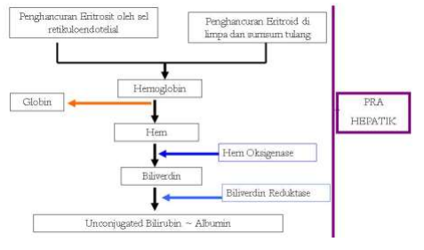

Slide 21
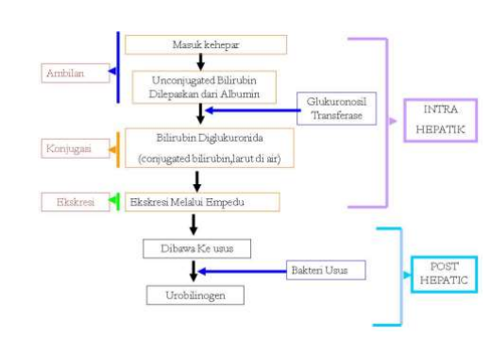

Slide 22
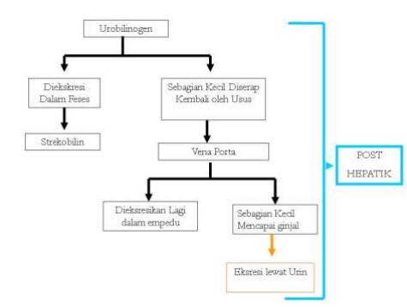

Slide 23
Pemeriksaan Cairan Ketuban (amniosentesis)
Prosedur prenatal untuk memeriksa apakah ada kelainan janin (cacat lahir) seperti sindrom Down, fibrosis kistik atau spina bifida pada janin semasa kandungan. Dalam kebanyakan kasus, hasilnya normal.
Teknik ini umumnya digunakan prosedur invasif untuk diagnosis prenatal pada trimester kedua kehamilan.
Amniocentesis hanya dilakukan pada wanita yang dianggap lebih berisiko melahirkan anak dengan cacat lahir.

Slide 24
Faktor Resiko
wanita di atas usia 40 tahun (wanita berusia 37 tahun ke atas biasanya sudah ditawarkan tes ini)
wanita dengan riwayat kelainan kromosom di keluarganya, misalnya sindrom Down wanita yang telah memiliki anak dengan kelainan kromosom

Slide 25
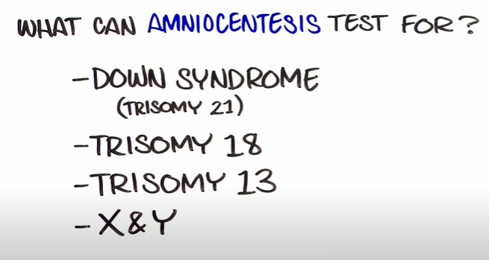

Slide 26
Amnionsentesis
Prosedur ini dilakukan dengan cara insersi jarum 20-22 gauge melalui kulit abdomen ibu dan uterus menuju ke dalam kantung amnion, kemudian dilakukan aspirasi cairan amnion (tidak lebih dari 20-30 ml) yang berisi sel fetus.
Prosedur ini umumnya dilakukan pada usia gestasi 16 minggu, dapat dilakukan antara minggu 9- 14 yang disebut dengan early amniocentesis, namun cairan amnion masih sedikit dan biasanya dilakukan untuk penelitian sitogenik.
Pemeriksaan ini biasanya dituntun menggunakan ultrasound.

Slide 27
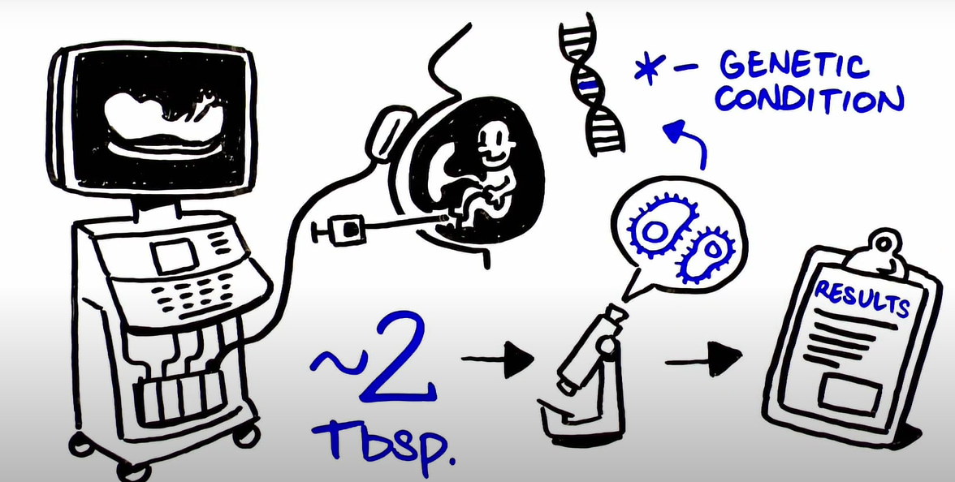

Slide 28
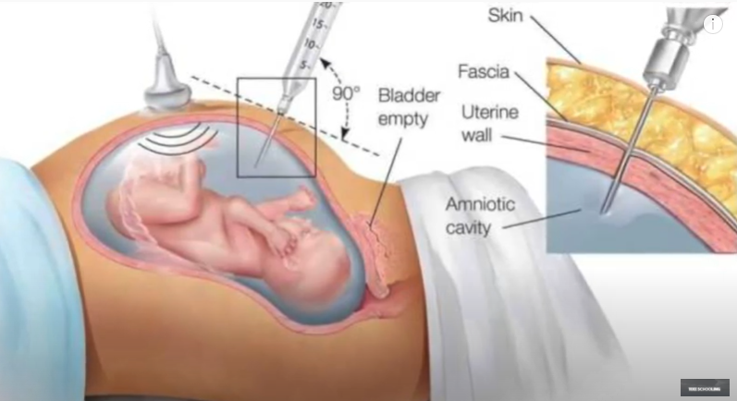

Slide 29
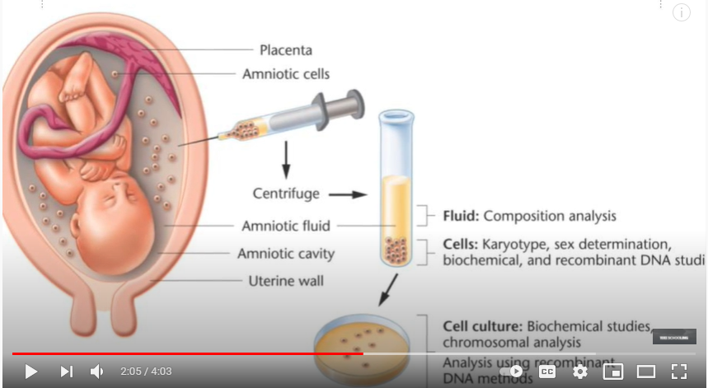

Slide 30
Komplikasi (jarang terjadi)
keguguran
bercak vagina atau perdarahan
ketuban pecah secara dini
infeksi dalam rahim
ketidaknyamanan atau kram
cedera pada bayi
kegagalan mendapatkan cairan pada upaya pertama
cairan gagal dicek
hasil tidak pasti
cairan yang diambil bernoda darah

